Slide 1
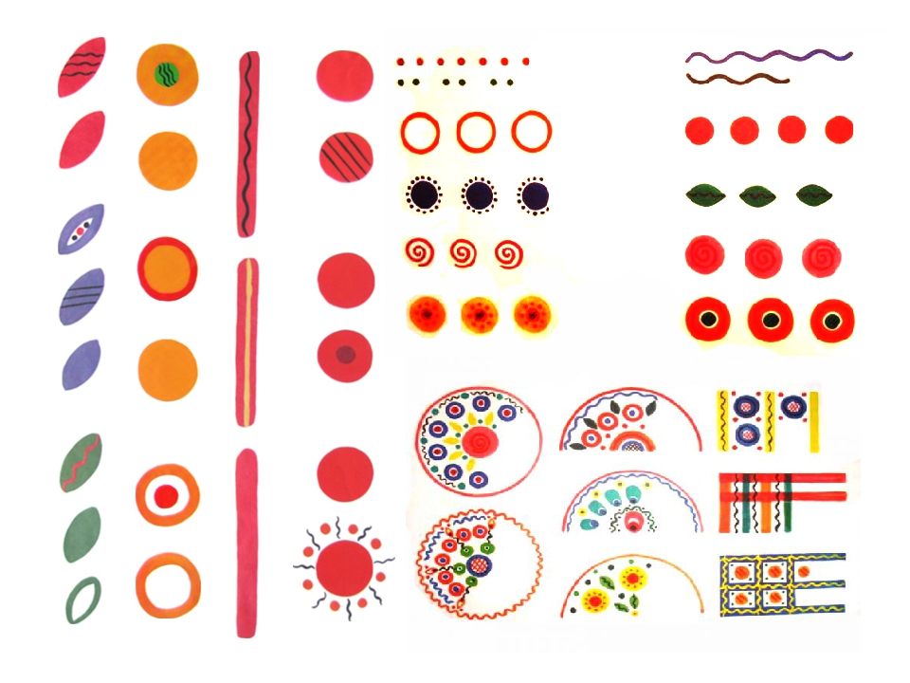

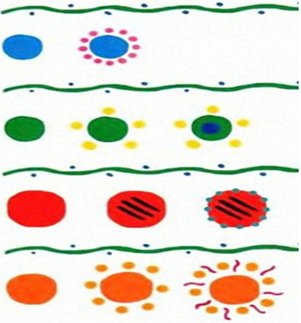
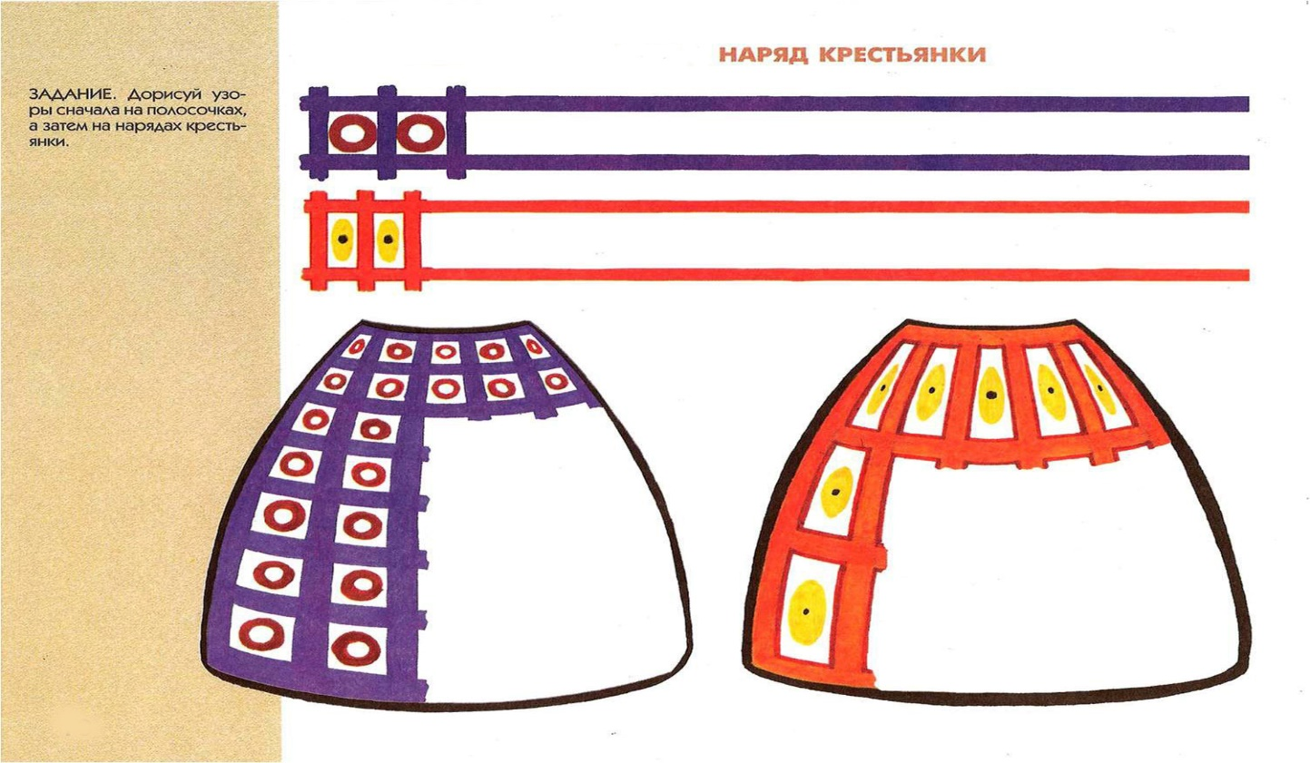
Дымковская роспись
Элементы росписи
Волна Точка Круг Кольцо Линия Листик Спиральки
1-я младшая группа
2- младшая группа
Средняя группа
Старшая группа
Подготовительная группа
Дымковские узоры
Усложнение за счет сочетания элементов в узоре и композиции
Усложнение за счет сочетания элементов в узоре и композиции
Дымковские орнаменты

Slide 2
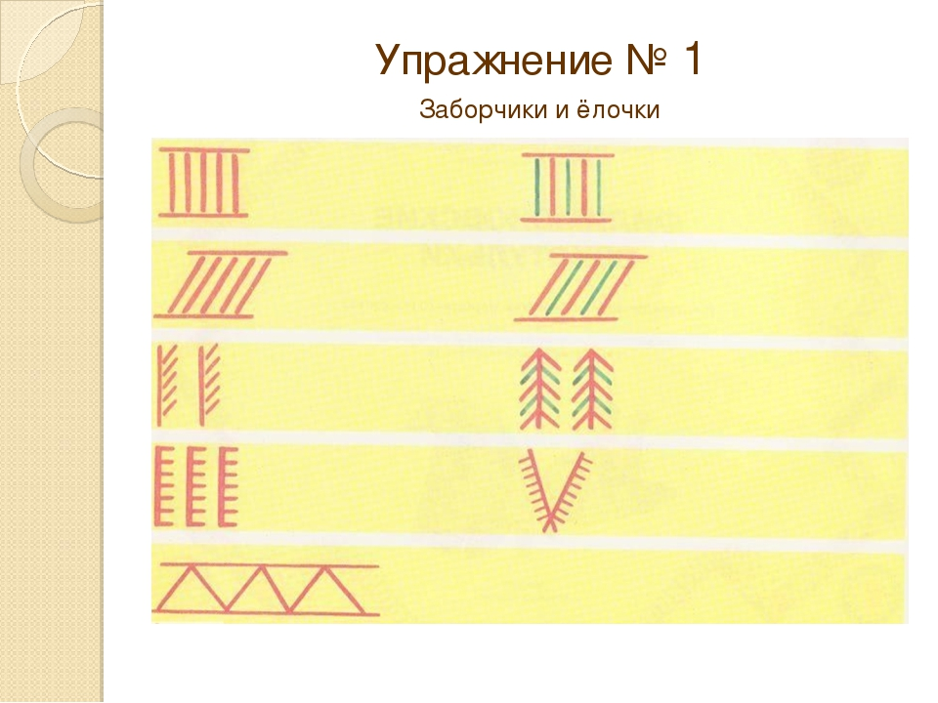
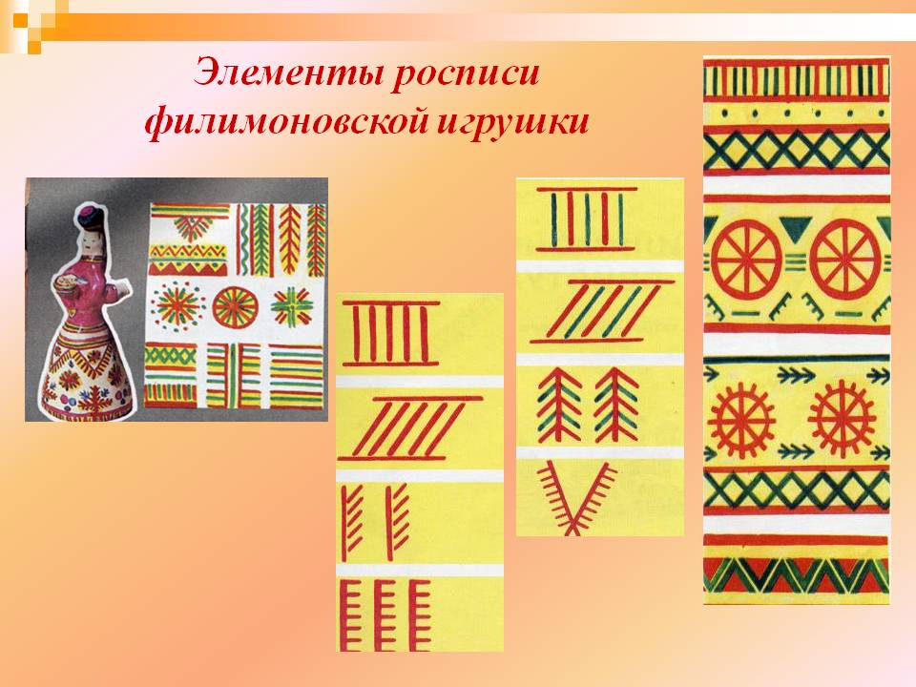
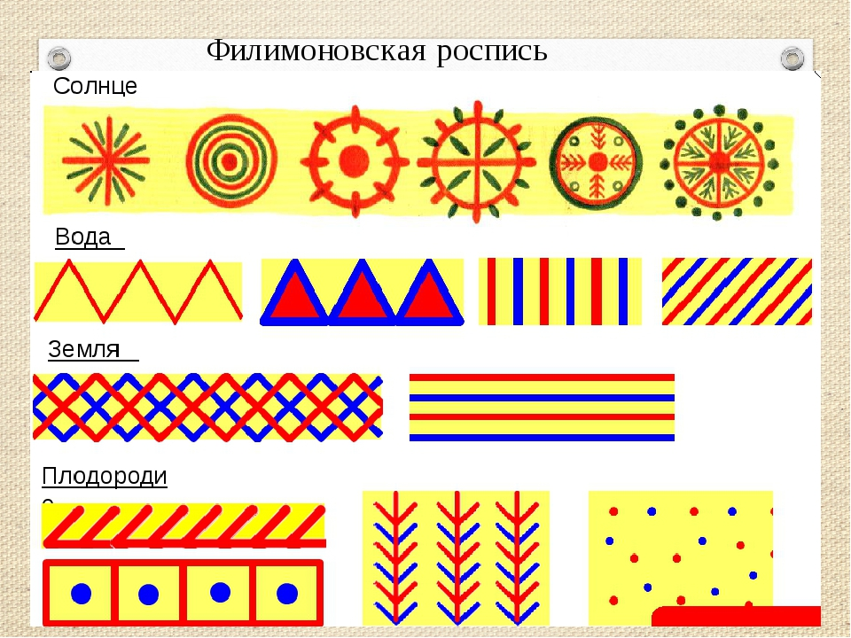
Филимоновская роспись
Элементы росписи
Точка Круг Кольцо Линия
1-я младшая группа
2-я младшая группа
Средняя группа
Старшая группа
Подготовительная группа
Елочки
Филимоновский орнамент
Усложнение за счет сочетания элементов в узоре и композиции
Полоски
Филимоновские цветы

Slide 3
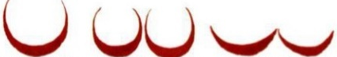
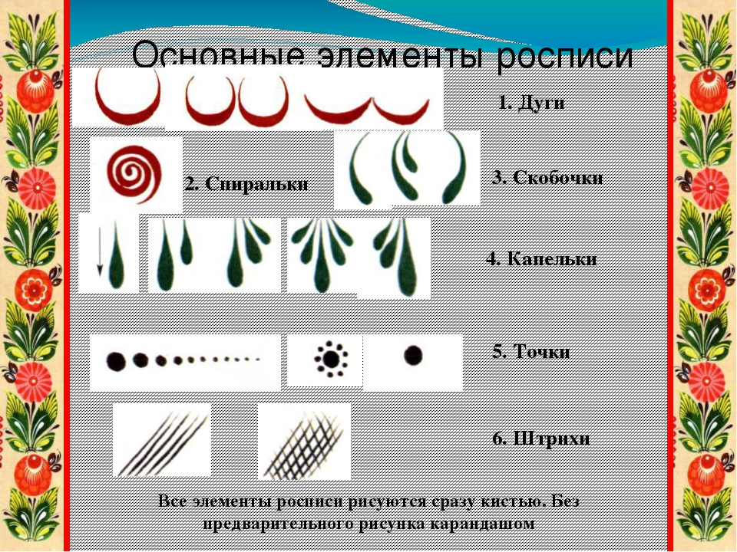
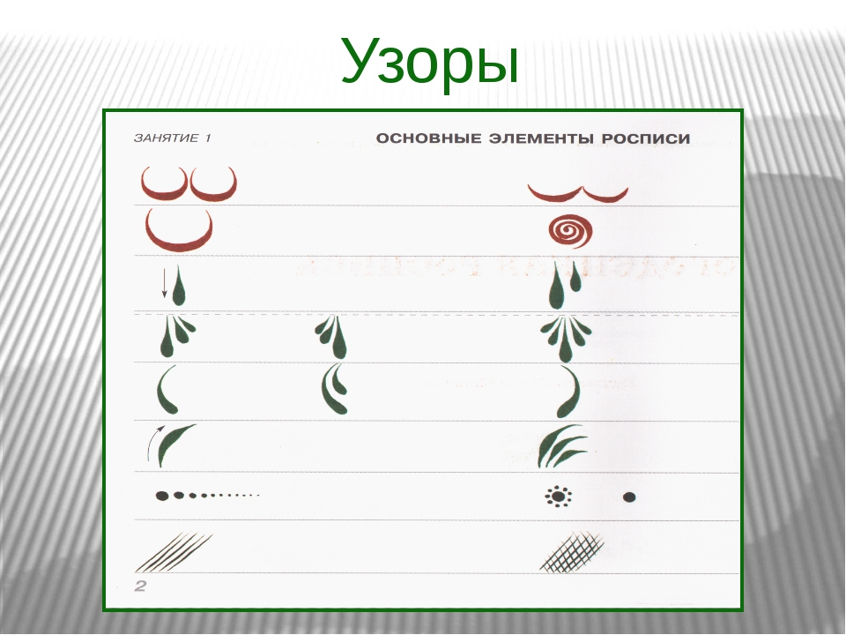
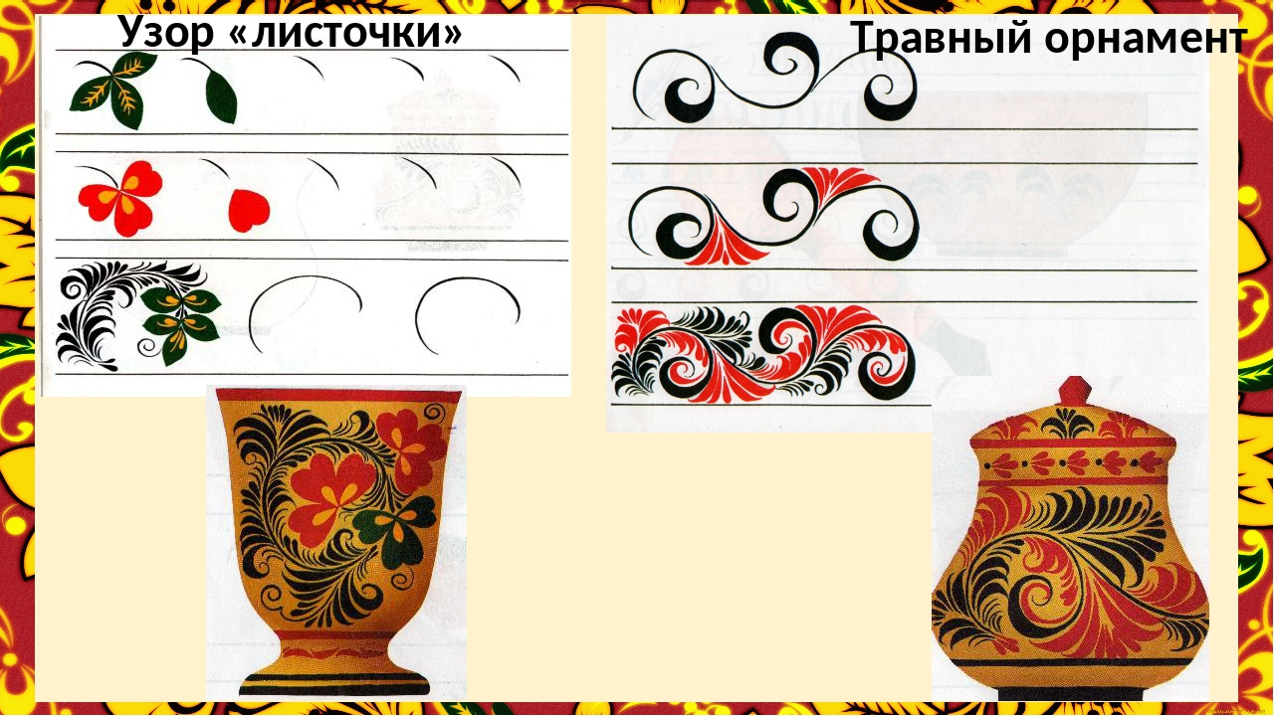
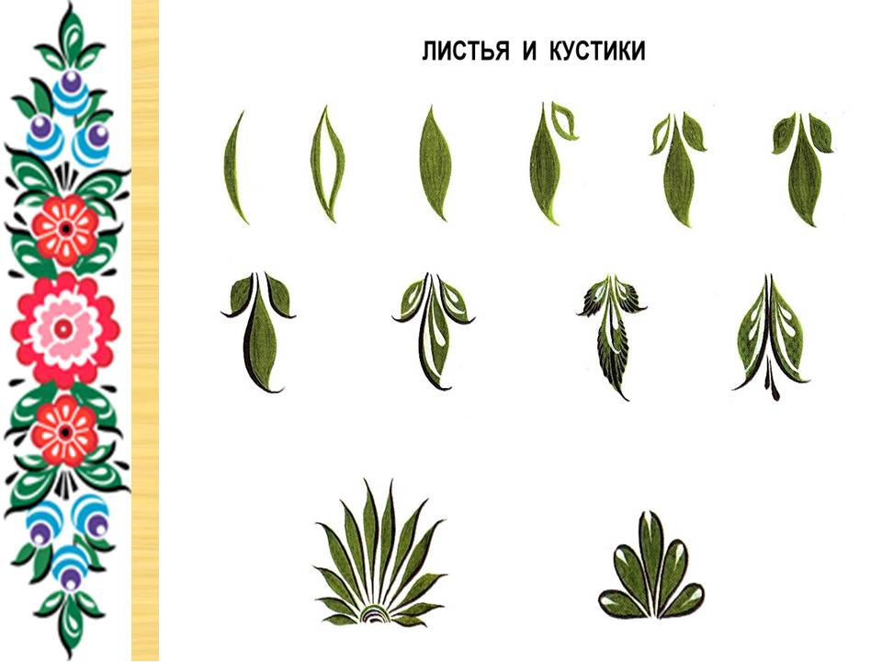
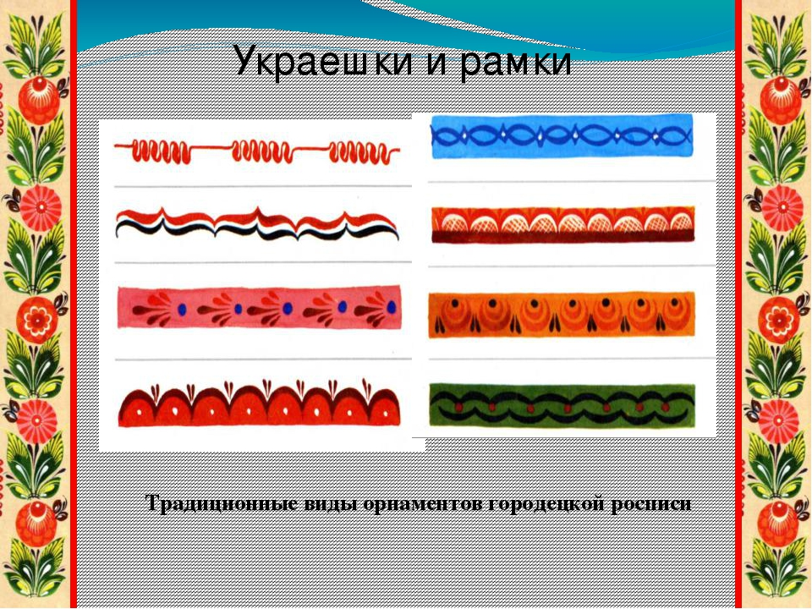
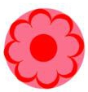
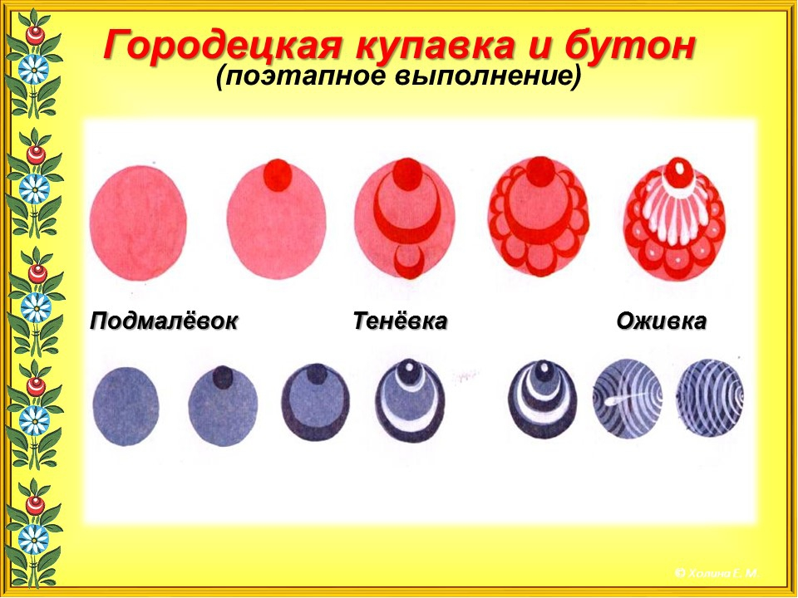
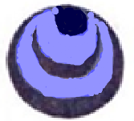

Городецкая роспись
Элементы росписи
Дуги Точки Спиральки Капельки Штрихи Травки
Средняя группа
Старшая группа
Подготовительная группа
Листья
Листья
Украешки и рамки
Розан Купавка Бутон
Розан Купавка Бутон
Усложнение за счет сочетания элементов в узоре и композиции

Slide 4
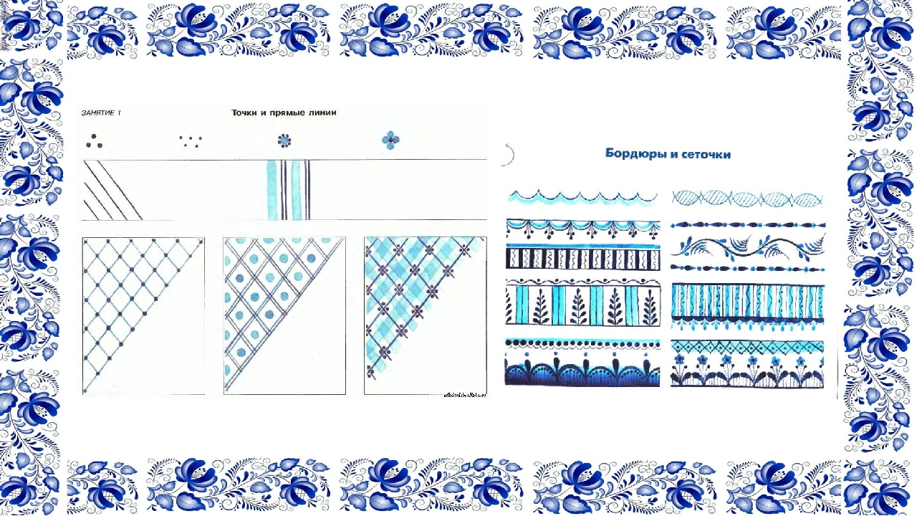
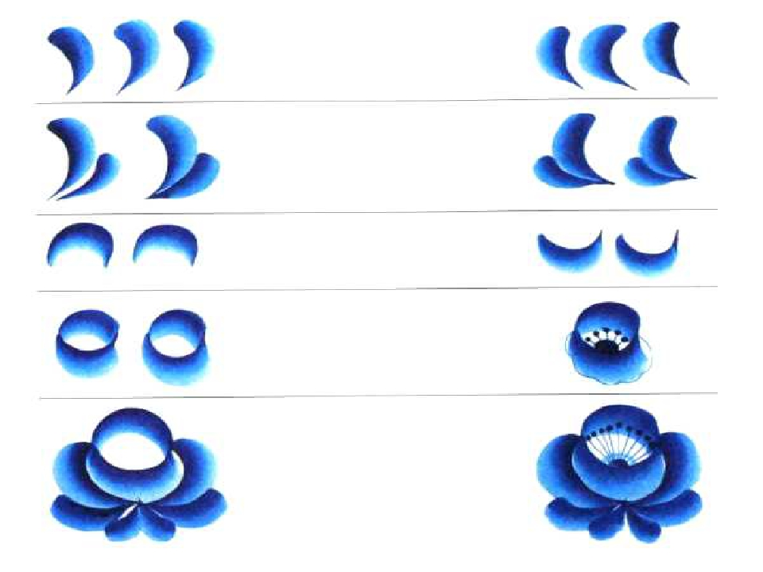
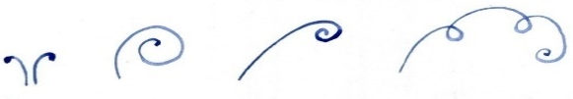
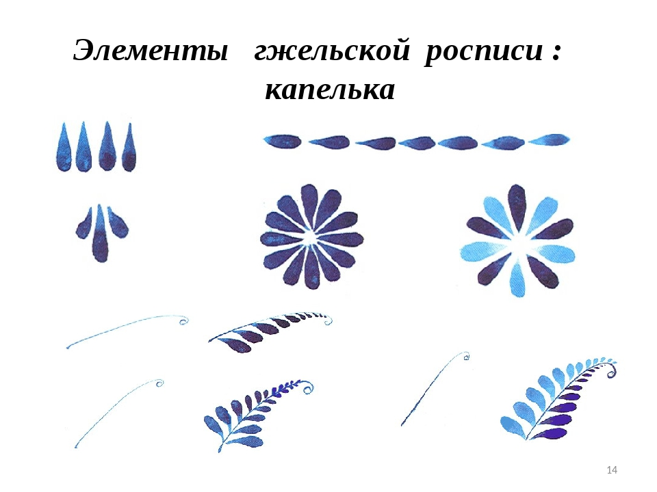
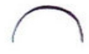
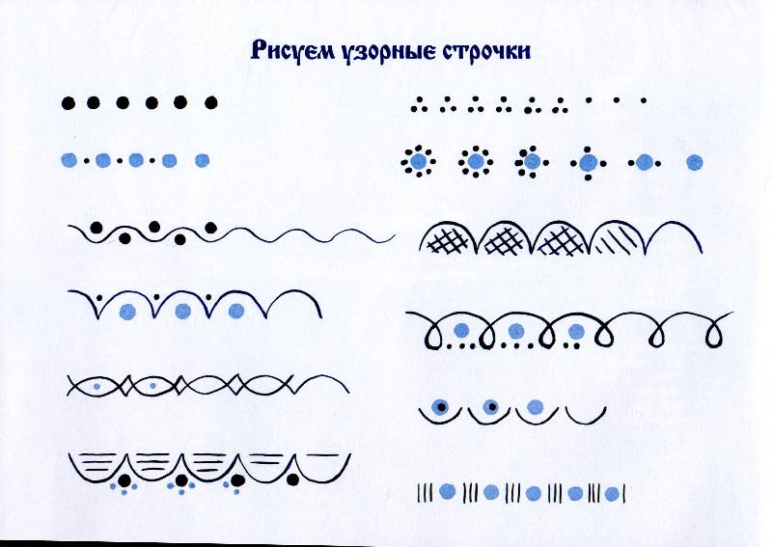
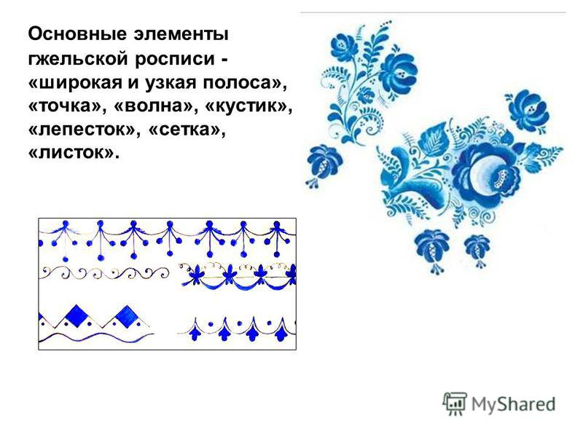
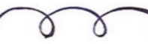

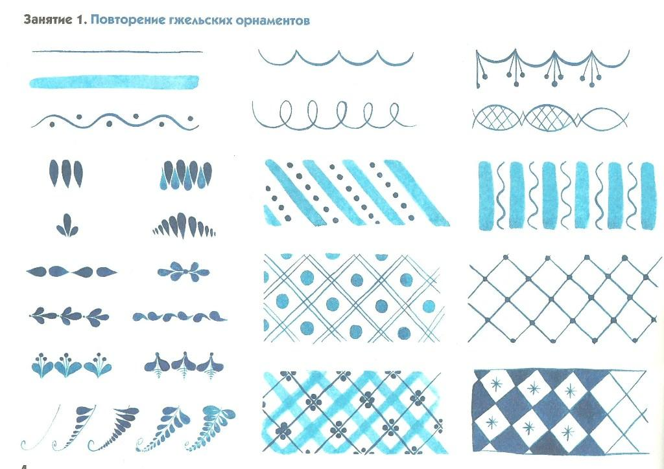

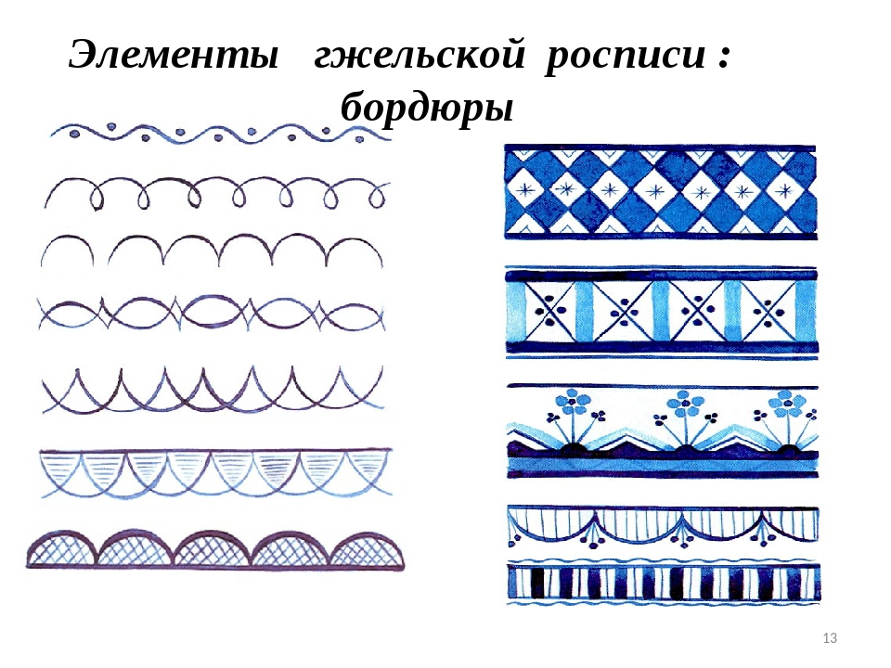

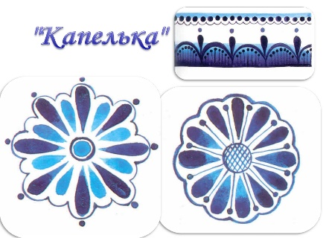
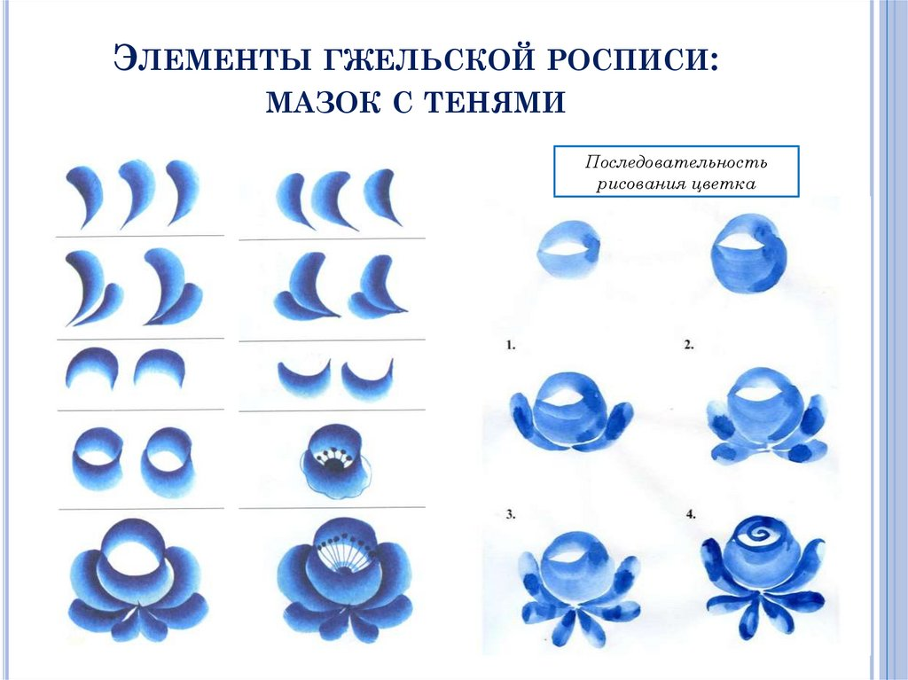
Гжельская роспись
Элементы росписи
Усики (завитки) Линии Точки Капелька Волна Петля Дуга Мазок
Старшая группа
Подготовительная группа
Растения
Бордюры
Орнаменты
Цветы из капель
Гжельские цветы
Усложнение за счет сочетания элементов в узоре и композиции

Slide 5
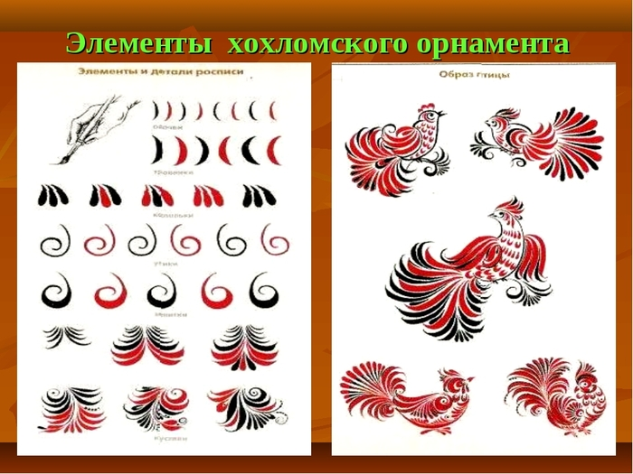
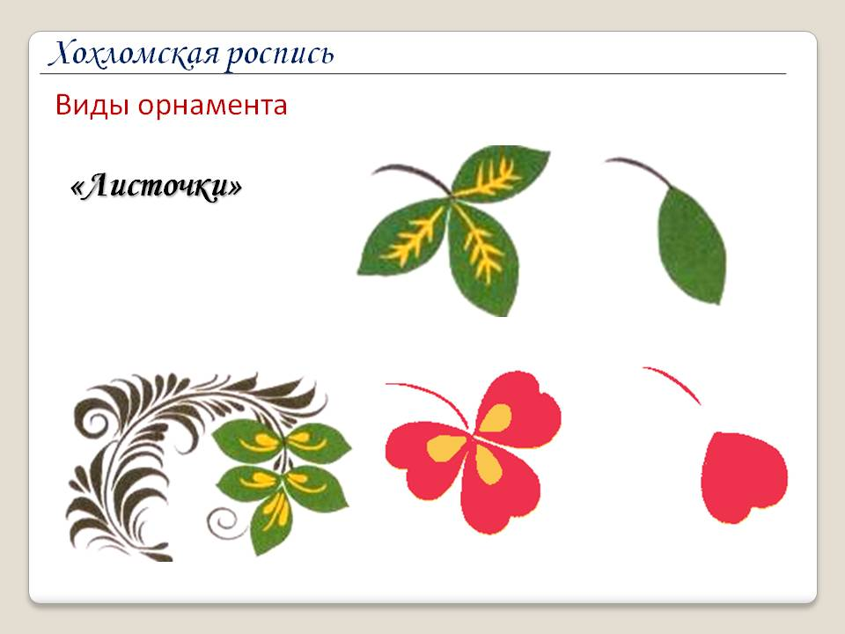
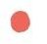


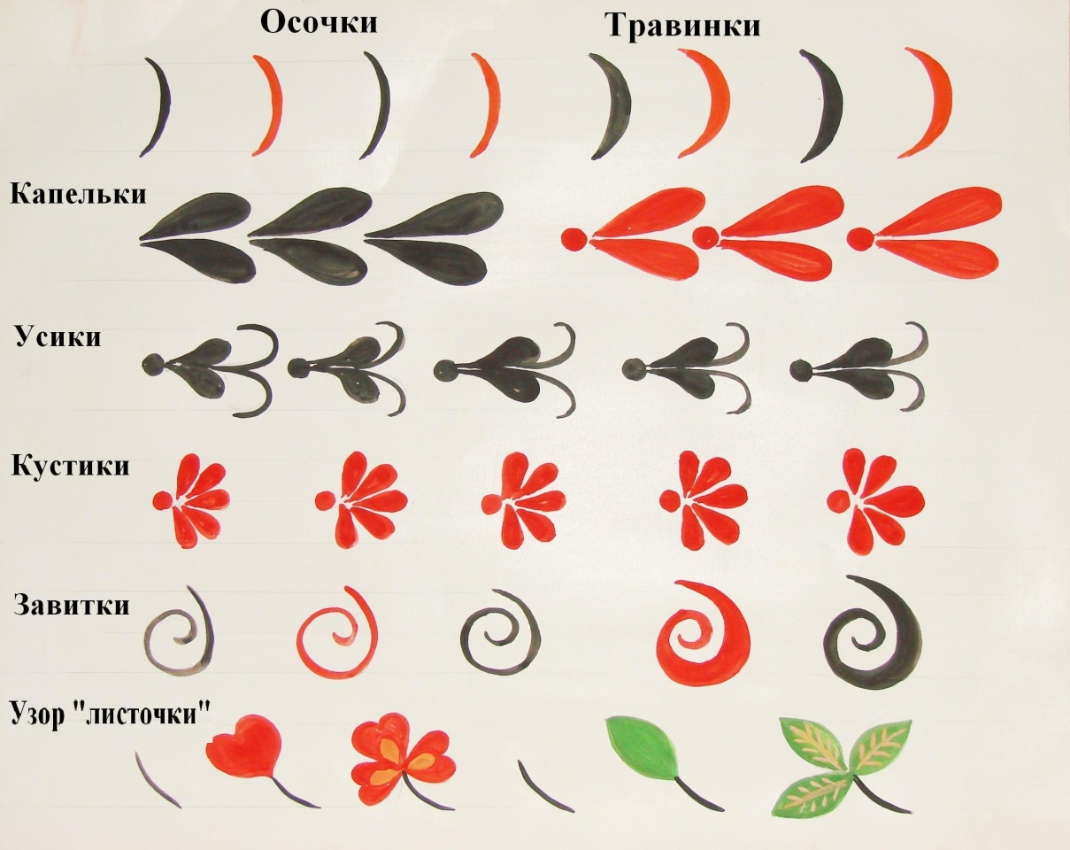
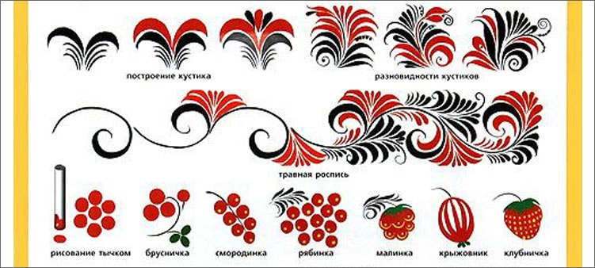
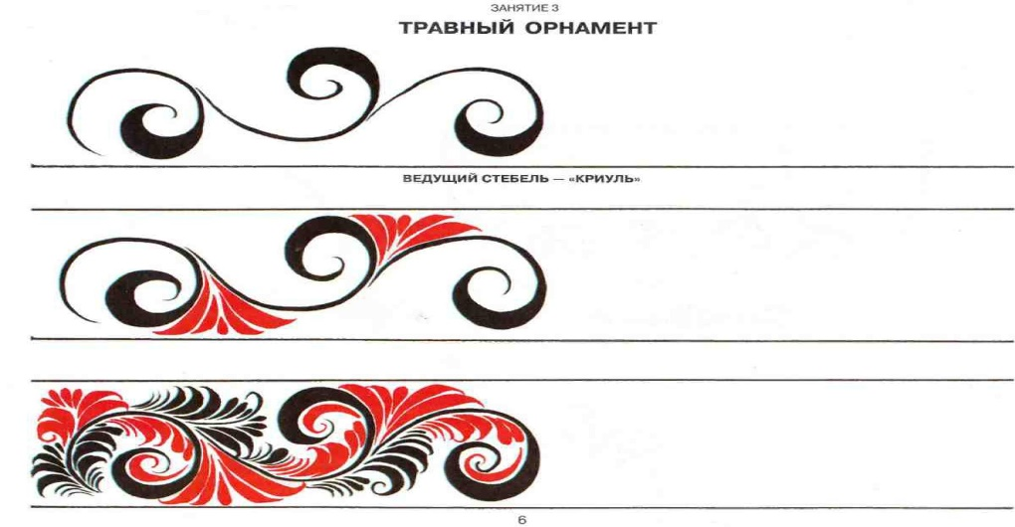
Хохломская роспись
Элементы росписи
Осочки Травинки Капельки Усики Завитки Точки Листик Линия Дуги
Подготовительная группа
Кустики
Узор «Листочки»
Ягодки
Травный орнамент

Slide 6


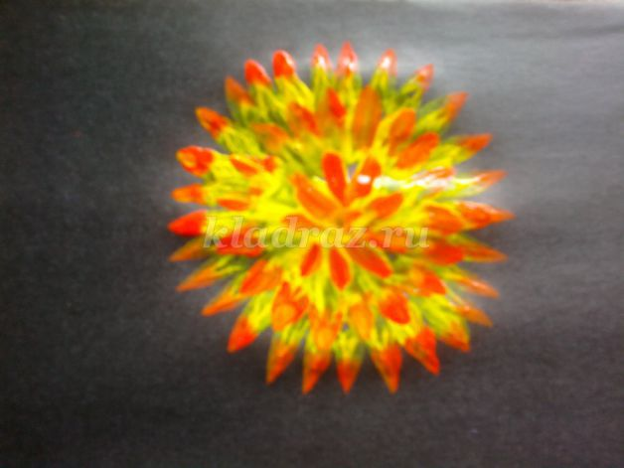
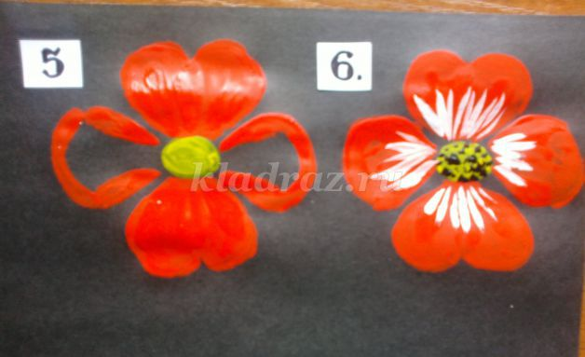
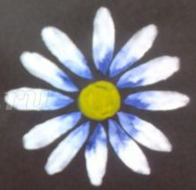
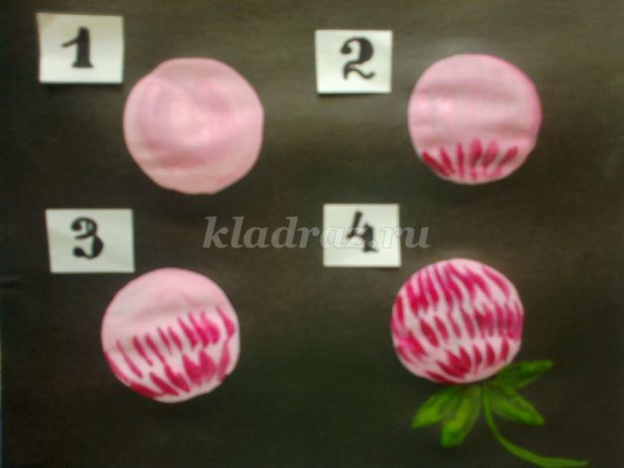
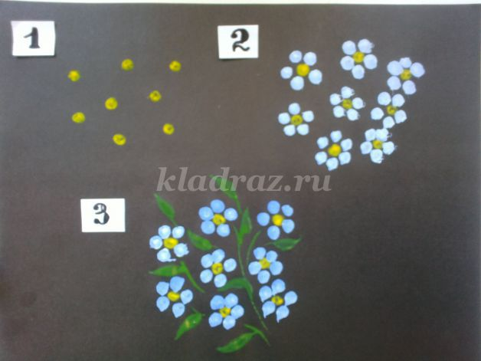
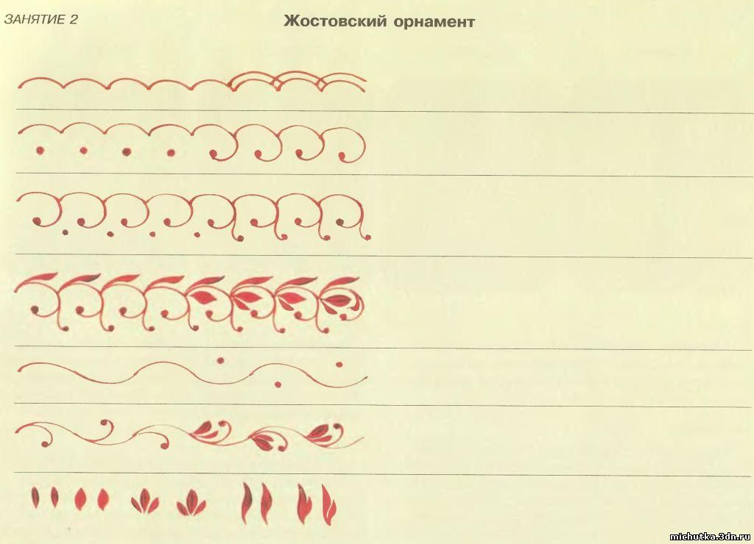
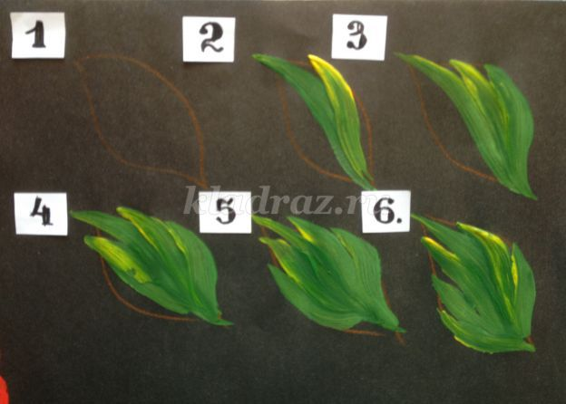
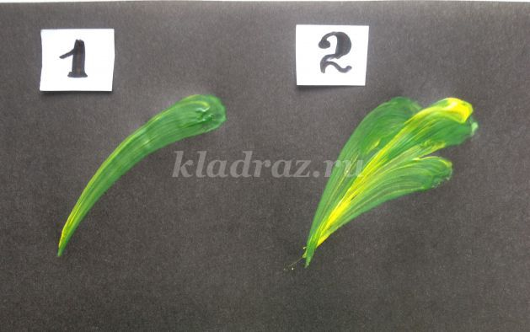
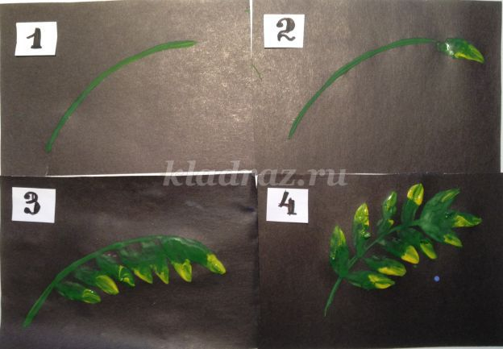
Жостовская роспись
Элементы росписи
Осочки Капельки Усики Завитки Точки Листик Линия Дуги Волна Травка
Подготовительная группа
Цветы
Жостовский орнамент
Георгины Мак Ромашка Клевер
Незабудки
Листья

Slide 7
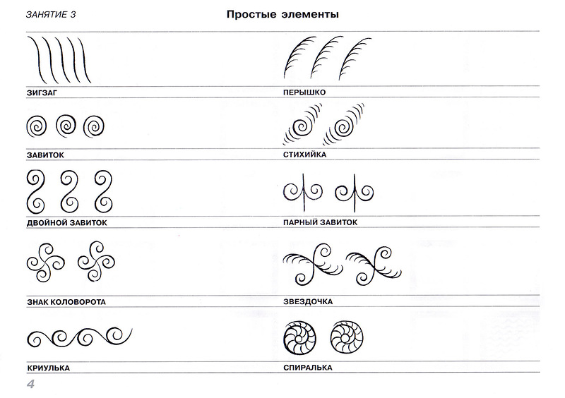
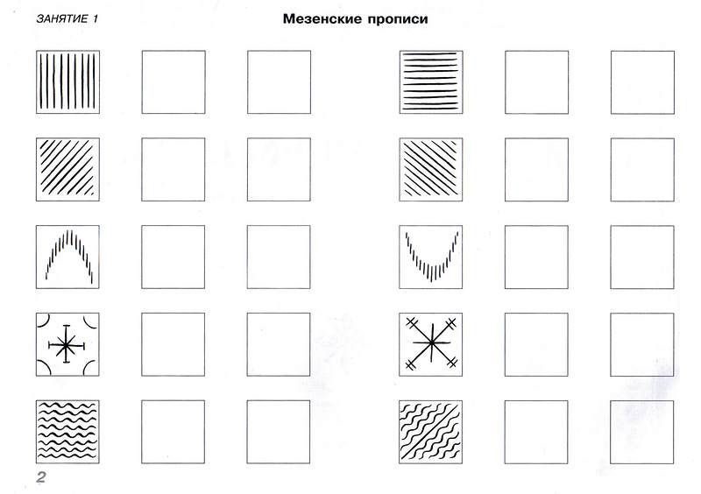
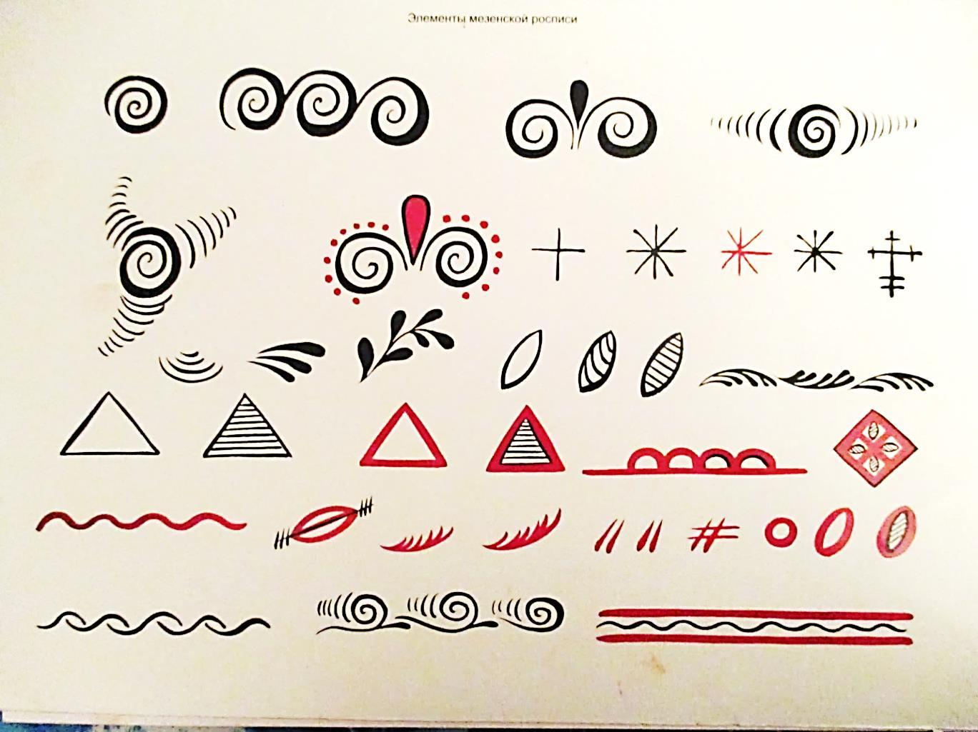

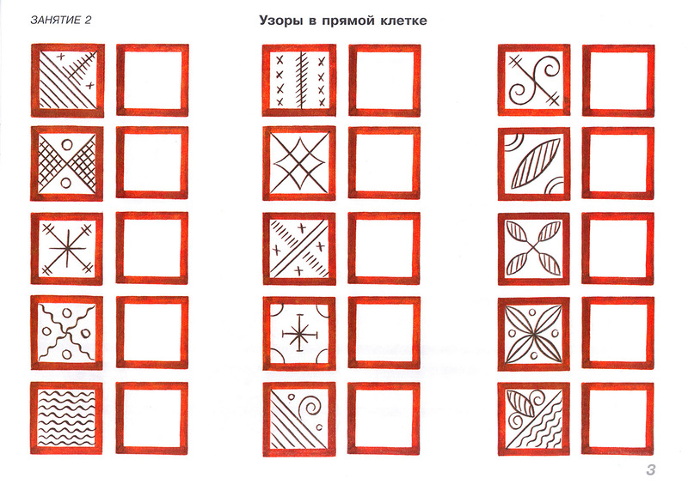
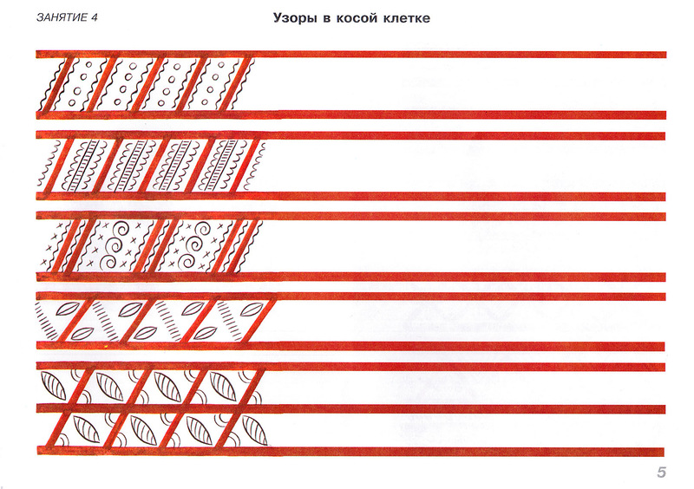
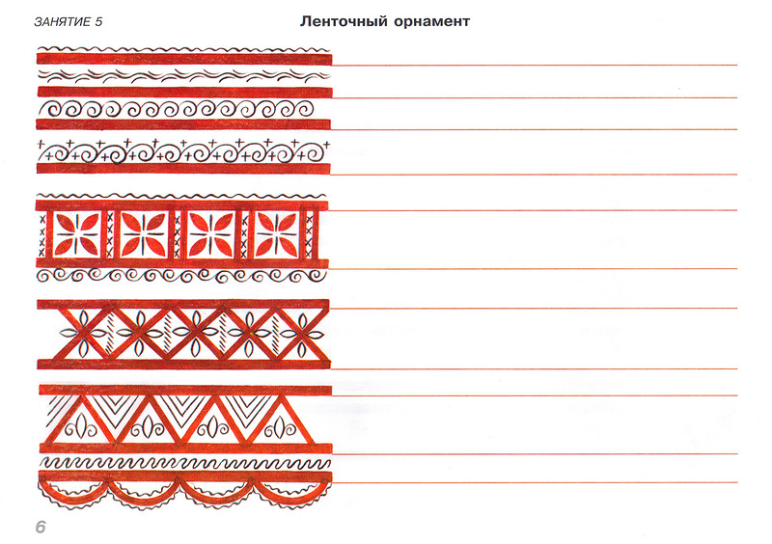
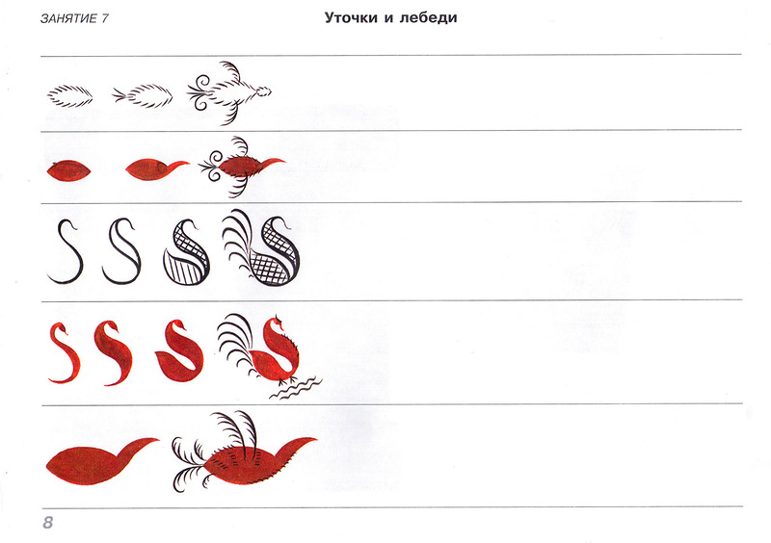
Мезенская роспись
Элементы росписи
Линии прямые Волны Крестик Снежинка Зигзаг Перышко Завиток Стихийка Двойной Парный Знак Дуги Точки Кольца
и наклонные завиток завиток коловорота
Подготовительная группа
Узор в прямой клетке
Узор в косой клетке
Ленточный орнамент
Уточки и лебеди

Slide 8
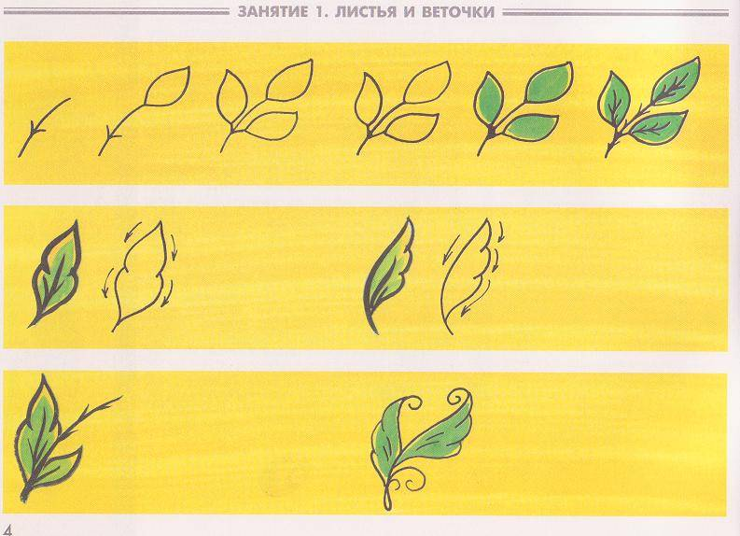



Полохов- Майданская роспись
Старшая группа
Подготовительная группа
Листья
Усложнение за счет сочетания элементов в узоре и композиции
Гирлянда
Цветы
Ягода и бутоны

